Slide 1

PlantBioinfoPF
Plateforme de bioinformatique des plantes
Célia Michotey & Cyril Pommier
Paris, 15-16 juin 2023

Slide 2






PlantBioinfoPF à INRAE
Développement science ouverte
Contribution aux Infrastructures de Recherche
Services PlantBioinfoPF
Entrepôt de données FAIR
  Caractérisation de ressources génétiques
  Données de phénotypage
  Annotation de génomes
Fédérations de données
Annotation des éléments transposables (ET)
  Expertise
  Ressources de calcul
  Outils bioinformatiques
Partenariats UMR/UE, DipSO
IFB/ELIXIR (IR nationale/EU)
  BioinfOmics (INRAE)
Soutien IR
  RARe (Ressources génétiques)
  Phenome-Emphasis
  IN-SYLVA

Slide 3
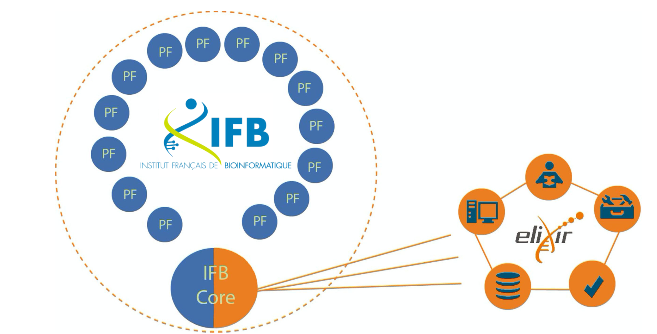


















PlantBioinfoPF : INRAE et au delà
Infrastructures INRAE
nationales
européennes
internationales
AGROSERV
PHENET
RésiLens

Slide 4
Services proposés par la plateforme

Slide 5
Entrepôt de données FAIR pour les données génétique, phénotypage et génomique des plantes
Publication de données FAIR
  Publication → entrepôts de données
    Accompagnement → Data INRAE / Recherche Data Gouv
    Intégration → GnpIS
  Accompagnement, curation, standardisation, intégration
  Types de données hétérogènes
    Ressources génétiques
    Phénotypage
    Génotypage
    Génomes et annotations
    Consensus d’ET
Mise à disposition de données/ontologies de référence
INRAE et collaborateurs

Slide 6
Entrepôt de données FAIR pour les données génétique, phénotypage et génomique des plantes
Publication de données FAIR
Mise à disposition de données/ontologies de référence
  Portails et API
    Données de référence
      Ressources génétiques (avec DOI)
      Variables de phénotypage (identifiants uniques)
      Sites d’expérimentation/collecte (BrAPI)
      Consensus d’éléments transposables (API InterMine)
      Génome de référence du blé (IWGSC)
    Genomique : Track d’annotation d’éléments transposables
    Experiences de phénotypage
INRAE et collaborateurs

Slide 7


Entrepôt de données FAIR pour les données génétique, phénotypage et génomique des plantes
Développements associés
  Evolution et adoption des standards de données de la communauté
    Phénotypage : MIAPPE, BrAPI, ontologies de traits de phénotypage
    Omique @ EMBL-EBI : checklist « plantes »
    Guidelines, API et interfaces à jour à l’URGI
  Soutien aux gestionnaires de données
    Formations
    Entrepôts pour projets : FAIRDOM
    Data Steward
    Publication @ EBI (Data brockering)
  Plans de gestion de données : soutien aux projets/infrastructures
  RepetDB v2

Slide 8
Entrepôt de données FAIR pour les données génétique, phénotypage et génomique des plantes
Formations
  Standardisation des données de phénotypage (formations, webinaires, datathons)
  FAIR Data IFB
  FAIR Data plant pheno (ciblée sur la gestion des données de phénotypage de plantes)
  Cycle d’apprentissage (Learning Path)

Slide 9
Fédérations de données : coordination et services
Services
  Coordination et maintenance de fédérations de données
    WheatIS: blé, international (Wheat Initiative, liens IWGSC), tout type de données
    FAIDARE: toutes plantes, international, tout type de données
    RARe: Centres de Ressources Biologiques français, collections de ressources génétiques
  Indexation de sources de données (base de données)
    Documentation
    Support aux partenaires
    Enrichissement des descriptions (ontologies, synonymes, …)

Slide 10
Fédérations de données : coordination et services
Développements associés
  Interfaces web de recherche intuitives et adaptées
    Moteur de recherche texte libre
    Filtres plantes spécifiques (taxonomie, ontologies, vocabulaires, … )
    Commandes de ressources génétiques
    Accès aux données
  Indexeurs: Connexion aux sources de données
    31 aujourd’hui
    À venir : Data INRAE / Recherche Data Gouv
Formations (webinaires)
  WheatIS
  FAIDARE

Slide 11
Annotation d’éléments transposables
Services
  Prestation payante d’annotation automatique d’ET
  Périmètre national et international
Développements associés
  Amélioration des pipelines d’annotation et d’analyse des résultats
  Amélioration de l’environnement virtuel d’annotation : recettes Ansibles, REPET en SnakeMake, package CONDA, containers Docker, …
Formations
  Tutorat sur l’annotation des ET avec REPET

Slide 12
MERCI

